Slide 1



FeeLens
Quanto costa davvero un portafoglio. In pochi minuti, con le prove.
Presentazione per Massimo · Safe Capital, Lugano · novembre 2026
Carica
Verifica
Confronta
Concetto e demo funzionante · dati cliente sintetici · documenti bancari pubblici reali
Notes:
FeeLens legge i documenti bancari e dei prodotti di un potenziale cliente, trova ogni costo con la sua fonte e lo confronta in modo corretto con l'offerta di Safe Capital. Le cifre del cliente sono sintetiche (prospect demo P-1042); i documenti delle banche e dei fondi mostrati sono documenti pubblici reali.

Slide 2






Più di un terzo dei costi non compare tra gli addebiti
IL PROBLEMA
CHF 61'450
costo annuo reale, almeno
Dove si trovano i costi
Avvisi di addebito
gestione, custodia
Contratti e tariffe
aliquote, scaglioni, minimi
CHF 40'160
quello che la banca indica come addebitato
Operazioni e cambi
commissioni, margini FX
Prezzi dei fondi
costi correnti nel NAV
addebitato 65%
nascosto 35%
Prodotti strutturati
margine dell'emittente
CHF 21'290 sono costi dei fondi presi dentro il prezzo. E i costi propri della Banca Beta sono ancora sconosciuti.
Polizze assicurative
costi della polizza
In arancione: mai visibili come addebito.
Notes:
Cifre sintetiche dal motore demo (prospect P-1042, CHF 4,3 milioni su due banche). Costo noto CHF 61'449.60 (143 bps): addebitato 40'159.60, nei prezzi dei fondi 21'290. Il cliente vede solo gli addebiti; i costi dei fondi sono dentro il prezzo e non compaiono mai.

Slide 3




Tre passi, un risultato che si può dimostrare
COSA FA FEELENS
1 · Carica
2 · Verifica
3 · Confronta
Estratti, rendiconti e contratti di qualsiasi banca: PDF, scansioni, Excel.
Ogni costo viene estratto con la sua pagina, controllato con gli altri documenti ed etichettato.
Stessi titoli con Safe Capital e la sua banca depositaria, costi di cambio inclusi.
OUTPUT Documenti classificati per banca, tipo e periodo
OUTPUT Registro dei costi con fonte e stato
OUTPUT Report di una pagina per il cliente
Nessuna fonte, nessuna cifra verificata
Mancante non vuol dire zero
Nessun servizio comparabile, nessun risparmio dichiarato
Notes:
Le tre regole rendono il risultato difendibile davanti al cliente e alla compliance.

Slide 4





Sei passi: chi fa cosa e cosa esce da ogni passo
IL PROCESSO
1
2
3
4
5
6
Consenso e documenti
Lettura automatica
Controlli incrociati
Verifica dei valori incerti
Costi e scenari
Approvazione e report
Cliente
Automatico
Automatico
Analista
Automatico
Analista
OUTPUT
OUTPUT
OUTPUT
OUTPUT
OUTPUT
OUTPUT
Autorizzazione firmata, file caricati
Posizioni e costi, ognuno con la sua pagina
Esito per ogni controllo, lacune elencate
Valori confermati o domande al cliente
Costo attuale, proposta, rientro
Report cliente + lettera di richiesta
~10 min
secondi per pagina
secondi
pochi minuti
secondi
minuti
Verde: automatico. Grigio: una persona del cliente o di Safe Capital. Nulla arriva al cliente senza approvazione. I tempi sono obiettivi di progetto, da misurare nel pilota.
Notes:
Se mancano documenti, al passo 3 FeeLens prepara una lettera alla banca; quando arrivano, l'analisi si aggiorna.

Slide 5






Cosa serve per partire
REQUISITI
Dal cliente, per ogni caso
Da Safe Capital, una volta
Tecnici
Estratto patrimoniale per banca
Tariffa di consulenza o gestione
Un PC sicuro in ufficio (pilota) o un server in Svizzera
Rendiconto costi annuale oppure 12 mesi di avvisi di addebito
Banca depositaria partner e sua tariffa
Accessi nominativi con due fattori
Contratto di mandato, se esiste
Testo del consenso e durata di conservazione
Nessun servizio AI esterno sui file grezzi
Consenso firmato
Chi approva i report
Internet solo per scaricare i KID pubblici
Le commissioni di gestione delle banche (UBS, Julius Baer) non sono pubbliche: arrivano solo dal contratto del cliente.
Notes:
Configurazione una tantum: tariffa Safe Capital, banca depositaria, modello di report. Per ogni caso lo sforzo dipende dalla qualità dei documenti.

Slide 6




Cosa pubblicano le banche, e cosa ha solo il cliente
LE FONTI
Documenti pubblici usati
DOCUMENTO | PUBBLICO? | COSA ABBIAMO TROVATO | DA DOVE LO PRENDE FEELENS
Tariffario della banca | Sì | Julius Baer Europe, ZKB, Raiffeisen Locarno. UBS ne pubblica uno ma blocca il download automatico | Sito della banca; data ed entità controllate
KID del fondo | Sì | Ogni classe di quote, es. iShares Core MSCI World | Fonte ufficiale, per ISIN
Commissione di gestione | No | Julius Baer: «non fa parte di questo documento»; UBS Manage: nessuna tariffa | Contratto o avvisi del cliente
Estratto patrimoniale | No | Nessun esempio pubblico da UBS o Julius Baer | Il cliente
Rendiconto costi annuale | Su richiesta | UBS: dettagli dei costi «su richiesta» al consulente | Lettera alla banca preparata da FeeLens
Loghi riprodotti dai documenti pubblici solo per identificarne la fonte; nessuna partnership o approvazione è implicata.
Notes:
Verificato il 6 novembre 2026. Pagina FIDLEG di UBS Switzerland AG: i dettagli dei costi sono forniti su richiesta. Il tariffario UBS esiste ma il sito rifiuta lo scaricamento automatico: va scaricato a mano.

Slide 7
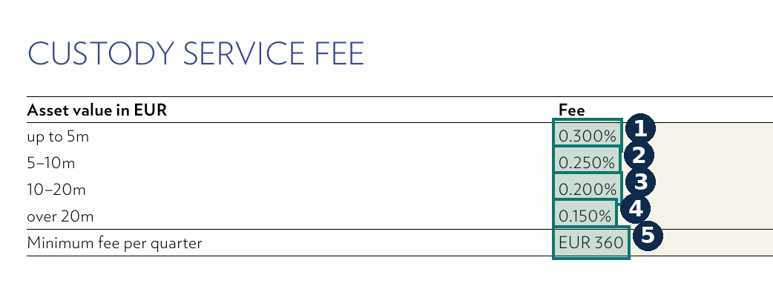

Julius Baer: dal tariffario ai dati, campo per campo
DOCUMENTO REALE · TARIFFARIO
PAGINA ORIGINALE, INGRANDITA
Schedule of prices and services, banking and custody
Bank Julius Baer Europe S.A., Lussemburgo · PU00505EN · giugno 2025 · inglese · 9 pagine
COPERTINA, P.1
DATI ESTRATTI
1
Custodia fino a 5 mln
0.300% p.a.
Contrattuale
p.3
Valido solo per conti in Lussemburgo. Per un cliente con conto in Svizzera FeeLens scarta questa tariffa.
2
Custodia 5–10 mln
0.250% p.a.
Contrattuale
p.3
3
Custodia 10–20 mln
0.200% p.a.
Contrattuale
p.3
4
Custodia oltre 20 mln
0.150% p.a.
Contrattuale
p.3
5
Minimo per trimestre
EUR 360
Contrattuale
p.3
Notes:
Fonte: juliusbaer.com/fileadmin/legal/schedule-of-prices-and-services-banking-and-custody.pdf, scaricato il 6.11.2026. I riquadri verdi sono i valori che FeeLens estrae, con la loro posizione sulla pagina. Lo stesso documento dà anche FX spot fino al 3% (p.6) e trasferimento EUR 100 per posizione (p.8), usati per stimare i costi di cambio banca.

Slide 8
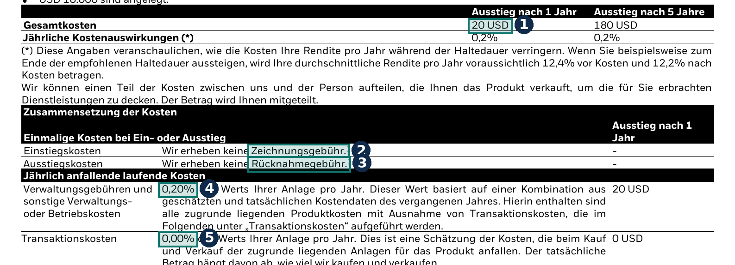
Un KID ufficiale: i costi del fondo in cinque campi
DOCUMENTO REALE · KID DEL FONDO
PAGINA ORIGINALE, INGRANDITA
iShares Core MSCI World UCITS ETF · Basisinformationsblatt
BlackRock Asset Management Ireland · IE00B4L5Y983 · USD Acc · 3 settembre 2026 · tedesco · pagina 3 di 3
Come si usa
Costo stimato = costi correnti × valore della posizione
Esempio: CHF 500'000 × 0,20% = CHF 1'000 all'anno, etichettato «Stimato».
DATI ESTRATTI
1
Costi totali, 1 anno, su USD 10'000
USD 20
Illustrazione
p.3
2
Costi di ingresso
nessuno
Contrattuale
p.3
3
Costi di uscita
nessuno
Contrattuale
p.3
4
Costi correnti
0.20% p.a.
Stimato
p.3
5
Costi di transazione
0.00% p.a.
Stimato
p.3
Notes:
Fonte: KID PRIIPs per IE00B4L5Y983, creato il 3.9.2026 (copia su fsl.lv1871.de). Il KID è pubblico per ogni fondo e FeeLens lo recupera tramite ISIN: l'unica informazione che va online è il codice ISIN pubblico.

Slide 9
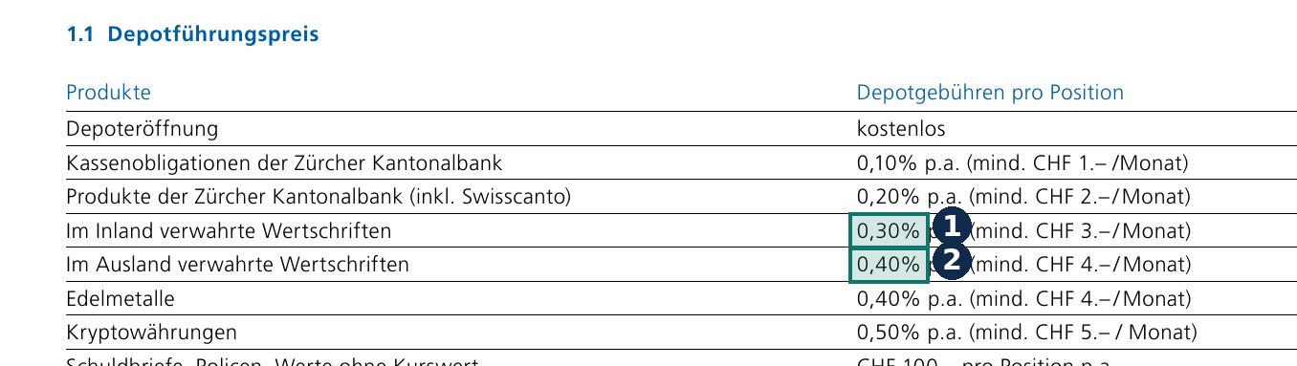
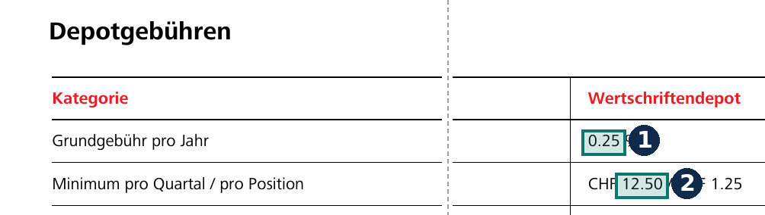
Due banche svizzere, la stessa voce: la custodia
DOCUMENTI REALI · TARIFFARI SVIZZERI
Preisübersicht Anlagegeschäft · prezzi da ottobre 2025 · tedesco
Dienstleistungspreise Anlegen · dal 1° gennaio 2025 · tedesco
1
Titoli custoditi in Svizzera
0,30% p.a., min CHF 3/mese
p.1
1
Deposito titoli, tassa base
0.25% p.a.
p.2
2
Titoli custoditi all'estero
0,40% p.a., min CHF 4/mese
p.1
2
Minimo per trimestre
CHF 12.50
p.2
Esempio: CHF 1 mln di titoli esteri presso ZKB = CHF 4'000 all'anno di sola custodia, più IVA per clienti domiciliati in Svizzera.
Notes:
Fonti: zkb.ch (Preisübersicht Anlagegeschäft, ottobre 2025) e raiffeisen.ch (Raiffeisenbank Locarno, gennaio 2025), scaricati il 6.11.2026. Mostrati come esempio di documento pubblico; nessun confronto tra banche è implicato.

Slide 10



Ogni valore estratto diventa uno di cinque tipi di dato
DATI
Posizioni
Costi addebitati
Condizioni
Costi dei prodotti
Prova
ISIN e classe
Quantità, prezzo, valore
Valuta, data
Tipo e periodo
Base e aliquota
Importo, IVA
Aliquote e scaglioni
Minimi
Entità e validità
Costi correnti
Costi di transazione
Data del KID
File e pagina
Riquadro sulla pagina
Chi l'ha confermato
OGNI COSTO HA UNO STATO
Osservato
Contrattuale
Stimato
Non è un costo pagato
Non determinato
I primi tre entrano nel totale. «Non determinato» non vale mai zero: per questo il risparmio è sempre «almeno».
Notes:
Il modello dati è lo stesso per tutte le banche: per questo lo strumento è generico.

Slide 11


Prima di fidarsi di un numero, i documenti vengono confrontati
CONTROLLI INCROCIATI
I numeri tornano?
Addebitato = concordato?
La fonte vale per questo cliente?
Ok
Posizioni Alpha = totale stampato, 3'200'000
Ok
Consulenza = 3,2 mln × 0,80%
Scartato
Tariffa di un'entità lussemburghese per un conto svizzero: scartata
Ok
Posizioni Beta = totale stampato, 1'100'000
Ok
Custodia = 3,0 mln × 0,20%
Ok
Costi KID entro il 2,6% della stima della banca
Ok
Tutto valutato al 30.09.2026
Ok
Addebiti trimestrali × 4 = rendiconto, contati una volta
Nota
Retrocessioni CHF 3'900: già nei costi dei fondi, non sommate
Le differenze restano visibili all'analista: non vengono mai forzate a tornare. Cifre del prospect sintetico P-1042.
Notes:
Sono i controlli effettivamente eseguiti dal motore demo sui documenti sintetici.

Slide 12
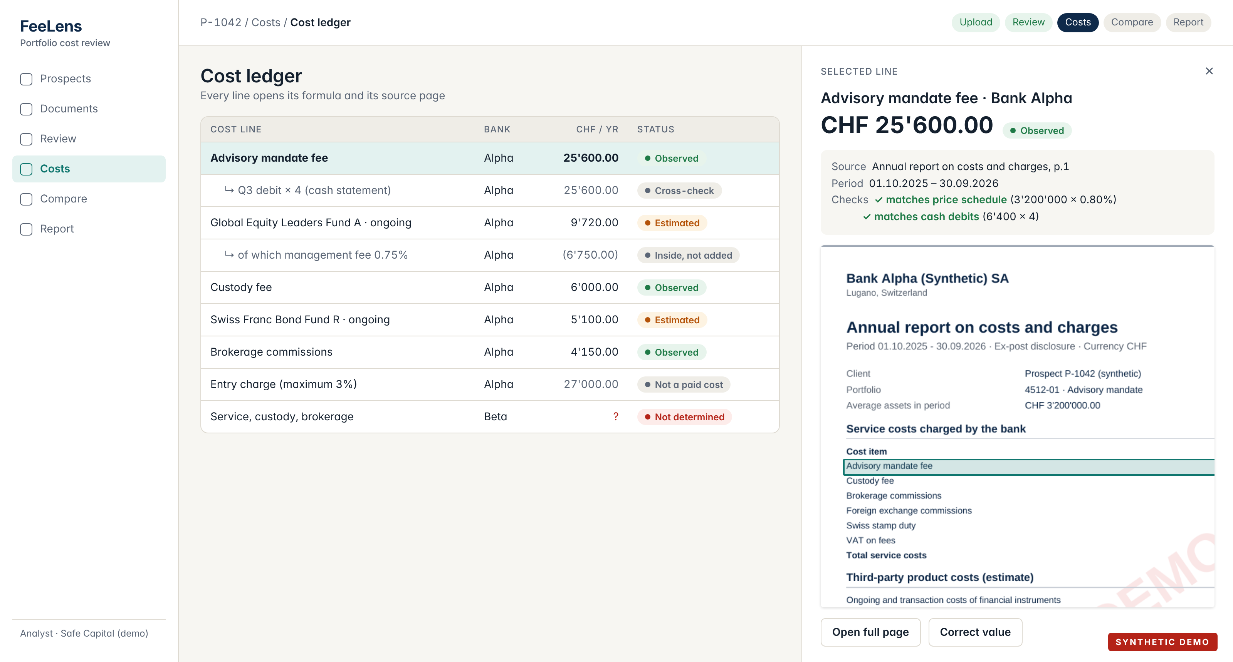
Ogni numero si apre: formula, controlli e pagina di origine
LO SCHERMO
Notes:
Mockup dell'app (in inglese) con i dati sintetici del motore. Selezionando una riga si vede l'importo, lo stato, la pagina sorgente evidenziata, la formula e i controlli superati.

Slide 13
Stessi titoli, ogni costo di Safe Capital incluso
IL RISULTATO
ALMENO
CHF 6'520
in meno all'anno, stessi titoli
Rientro dei costi di cambio
2,8 mesi
Oggi
CHF 60'840 · 1.41%
Con Safe Capital
CHF 54'320 · 1.26%
«Almeno»: i costi propri della Banca Beta non sono ancora noti.
Bollo svizzero (CHF 610) escluso da entrambi i lati.
Nuovi fondi: mostrati a parte, non è un risparmio di commissioni.
Notes:
Safe Capital è un gestore patrimoniale esterno: gli averi restano presso una banca depositaria, quindi la proposta include la commissione Safe Capital (0,70% / 0,50% a scaglioni) e custodia, operazioni e cambi della banca depositaria partner. IVA 8,1% perché il cliente sintetico è domiciliato in Svizzera; dipende dal domicilio. Risparmio esatto CHF 6'520.10; costo di cambio CHF 1'500. Con nuovi fondi: almeno CHF 14'700 all'anno, rientro in 3,3 mesi, ma non è un confronto a parità.

Slide 14

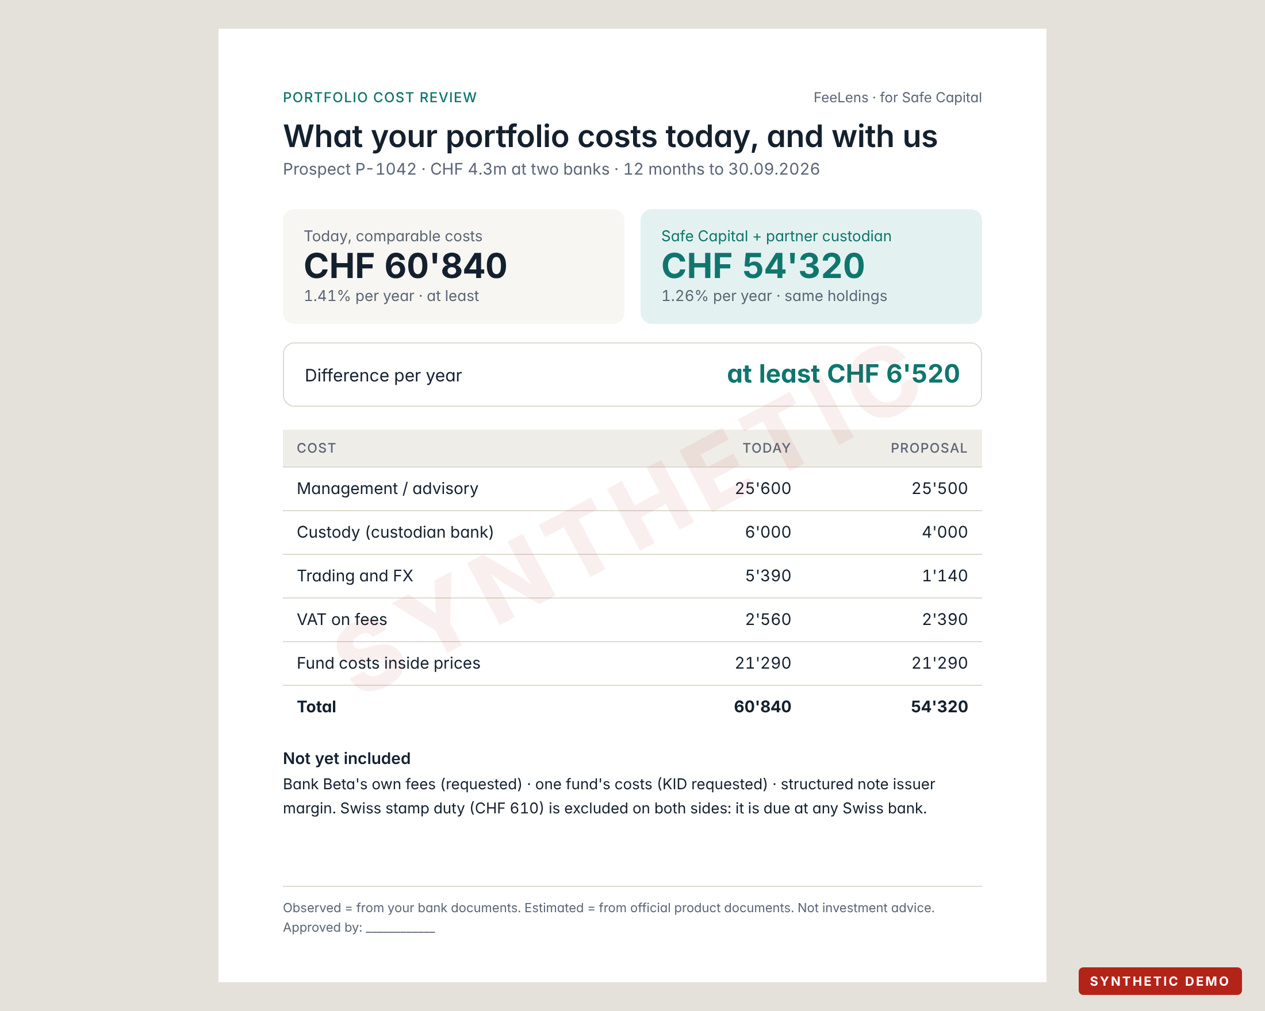



Cosa si ottiene alla fine di ogni analisi
GLI OUTPUT
Report per il cliente
Una pagina, nella lingua del cliente: oggi vs Safe Capital, riga per riga, cosa manca.
Lettera di richiesta alla banca
Elenca i documenti mancanti e perché servono, già pronta da firmare.
Registro dei costi con fonti
Ogni riga con documento, pagina, stato e controlli superati.
Vista interna (solo staff)
Margine di Safe Capital sul prospect: mai nei materiali per il cliente.
Notes:
Il report viene esportato solo da numeri approvati e indica che non è una consulenza d'investimento.

Slide 15









Gira sull'infrastruttura di Safe Capital; i file restano riservati
DATI E PRIVACY
In ufficio
Hosting privato in Svizzera
Servizi AI esterni
Consigliato per il pilota
Opzione per la produzione
Disattivati di default
Consenso del cliente
Solo i dati necessari
Cifrato
Accessi nominativi, tracciati
Niente AI pubblica sui file
Cancellati a scadenza
L'unica cosa che va online: i codici ISIN pubblici, per scaricare i KID. Nessun nome, nessun importo.
Si applica la LPD svizzera riveduta (in vigore dal 1° settembre 2023). Segreto bancario e regole di outsourcing da verificare con il legale di Safe Capital; non è una consulenza legale.
Notes:
L'hosting in Svizzera aiuta ma da solo non rende il trattamento conforme: contano anche contratti, accessi e conservazione.

Slide 16
Un pilota su casi reali prima della produzione
IL PIANO
OGGI
FASE 1
FASE 2
FASE 3
Demo
Pilota
Consolidamento
Produzione
Motore funzionante su documenti sintetici e tariffari reali
1–3 casi reali anonimizzati; misuriamo precisione e tempi
Più formati bancari, revisione di sicurezza, accessi
In uso a Safe Capital dopo l'ok della compliance
Le durate si fissano dopo il pilota, quando sappiamo quanti formati bancari portano i clienti di Safe Capital.
Notes:
Niente date prima di vedere documenti reali.

Slide 17



PROSSIMO PASSO
Facciamo il pilota su un caso reale
CI SERVE
Un caso reale anonimizzato
Le tariffe di Safe Capital
Due conferme
Estratti, 12 mesi di costi, il contratto
Commissione e banca depositaria partner
Dove gira (ufficio o Svizzera) e testo del consenso
IN CAMBIO il report FeeLens di quel caso: ogni costo con la sua fonte, e il confronto con Safe Capital.
Nessuna fonte, nessuna cifra verificata · Mancante non vuol dire zero · Nessun servizio comparabile, nessun risparmio dichiarato
Notes:
Da confermare anche: entità legale e licenza da citare (Safe Capital Management SA, CHE-381.156.096, è nel registro di commercio; l'autorizzazione FINMA indicata sul sito non è ancora stata verificata nel registro FINMA) e una ricerca di marchio per il nome FeeLens.

Slide 18
Cosa porta il cliente e cosa prova ogni documento
APPROFONDIMENTO · DOCUMENTI
DOCUMENTO | COSA LEGGIAMO | PROVA | NON PROVA | SERVE
Estratto patrimoniale | ISIN, quantità, prezzo, valore, valuta, data, totale | Posizioni a una data | Costi | Essenziale
Rendiconto costi annuale | Costi di servizio, costi dei prodotti, pagamenti a terzi | Costo annuo quasi completo | Margini FX non elencati | Essenziale
Avvisi di addebito | Tipo, periodo, base, aliquota, importo, IVA | Ogni addebito | Costi nei prodotti | Essenziale*
Contratto / tariffario | Aliquote, scaglioni, minimi, perimetro, entità | Cosa è stato concordato | Cosa è stato addebitato | Utile
Conferme di esecuzione | Commissione, terzi, bollo, cambio applicato | Costi di negoziazione | Condizioni | Utile
KID del fondo | Costi correnti, transazione, ingresso/uscita | Aliquote di costo | Quanto ha pagato il cliente | Recuperato
Retrocessioni | Pagamenti dai fornitori, rimborsati o trattenuti | Conflitti, rimborsi | Costo diretto | Da chiedere
* oppure il rendiconto costi. Formati: PDF, scansioni, foto, Excel, CSV. Italiano, tedesco, francese, inglese.
Notes:
Tassonomia completa di 31 tipi di documento in data/taxonomy/document_types.csv.

Slide 19
I dieci strati di costo
APPROFONDIMENTO · STRATI DI COSTO
 | STRATO | COSA | VISIBILE COME
L1 | Servizio | Gestione, consulenza, all-in, commissione EAM | Addebito
L2 | Custodia e conto | Custodia (scaglioni, minimi), spese di conto | Addebito
L3 | Negoziazione | Courtage, ticket, terzi, commissione FX | Nel netto
L4 | Fondi ed ETF | Correnti, transazione, performance, ingresso/uscita | Nel NAV
L5 | Prodotti strutturati | Margine dell'emittente, distribuzione | Nel prezzo
L6 | Esecuzione implicita | Margine FX, spread denaro/lettera | Nel tasso
L7 | Polizza assicurativa | Costi della polizza | In parte
L8 | Finanziamento | Interessi lombard | Addebito
L9 | Imposte | IVA (secondo domicilio), bollo | Addebito
L10 | Una tantum / cambio banca | Trasferimento per posizione, uscita, vendita | Una volta
Notes:
Fonte: docs/research/FEE_TAXONOMY.md. Le retrocessioni stanno a lato del totale: sono già nei costi dei fondi.

Slide 20
Strumenti locali e open source, con regole precise
APPROFONDIMENTO · TECNOLOGIA
INPUT | STRUMENTO | COSA FA | LICENZA
PDF digitali | pdfplumber, Docling | Parole con coordinate, tabelle | MIT
Scansioni e foto | OCRmyPDF + Tesseract | Testo da immagini; IT, DE, FR, EN | MPL-2.0 / Apache-2.0
Excel, CSV | openpyxl | Foglio e cella come prova | MIT
Immagini delle pagine | pypdfium2, PDF.js | Pagine con i riquadri evidenziati | Apache-2.0 / BSD
Evitati | PyMuPDF, OCR in cloud | Licenza AGPL; i dati uscirebbero dall'ufficio | —
L'AI propone, il codice verifica sul testo della pagina
Nessun calcolo fatto dall'AI: somme deterministiche
Ogni correzione registra chi, quando e perché
Notes:
Fonte: docs/research/EXTRACTION_TOOLING.md. Precisione misurata campo per campo su casi reali anonimizzati nel pilota.

Slide 21
Le parole usate
APPROFONDIMENTO · GLOSSARIO
KID
Costi correnti (TER/OCF)
Documento ufficiale con i costi di ogni classe di un fondo.
Costi annui del fondo, presi dal prezzo. Includono la commissione di gestione.
Retrocessione
Banca depositaria
Pagamento di un fornitore di prodotti alla banca o al gestore.
La banca che custodisce i titoli. Con un gestore esterno si pagano entrambi.
EAM
bps
Gestore patrimoniale esterno, come Safe Capital.
Punti base: 100 bps = 1% all'anno.
A parità
Tassa di bollo
Stessi titoli, stesso servizio: cambiano solo i costi.
Imposta federale sulle negoziazioni, dovuta presso ogni banca svizzera.
Notes:
La titolarità delle retrocessioni segue la giurisprudenza svizzera; da verificare sulla fonte primaria.

